Slide 1

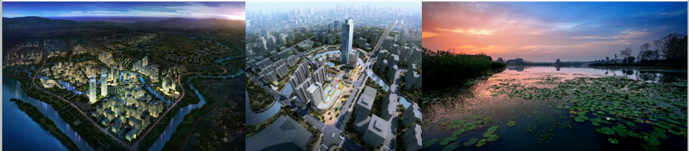
蓝源产业互联网总部基地
--打造长三角产业集群新增长极
出品：蓝源产城集团产业规划研究院

Slide 2
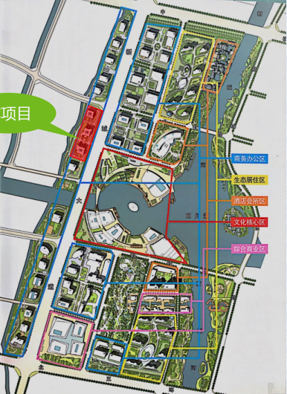
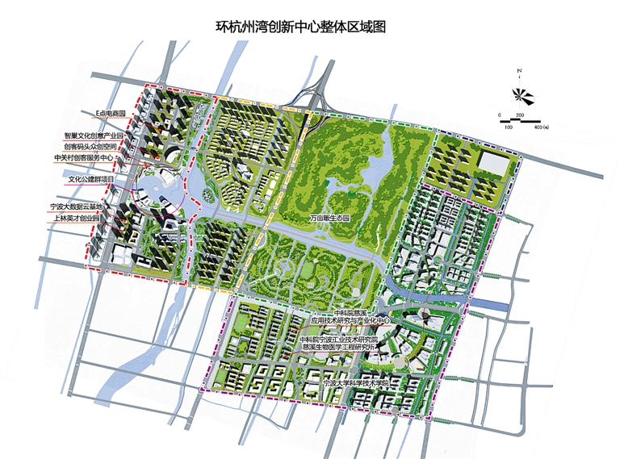
3.3 项目选址
本项目位于环杭州湾创新中心。环创中心位于慈溪中心城区东北部，位于慈溪文化商务区核心区，与科教园区毗邻，具备良好的区域交通条件、完善的城市基础设施建设和优良的生态景观优势，是各类创新要素的集聚中心，是“蓝源产业互联网总部基地”打造的不二之地。

Slide 3
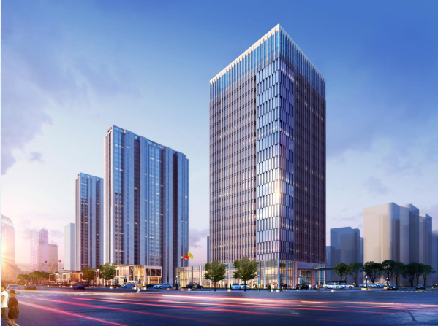
3.7 产业总部基地概念方案
产业总部基地：地上总建筑面积约100362平方，各产业互联网共享服务平台综合办公区，与各类第三方配套专业服务机构、研发机构综合办公区、人才公寓、住宅配套区等，打造一个集工作、生活、娱乐、休闲等于一体的生态、节能、绿化环境。

Slide 4
4.1.4 长三角产业结构中存在的问题
（一）生产性服务业占比低，平台型总部经济缺失。
第二产业与第三产业融合的生产性服务业占比低，尤其是产业互联网工具性业态太少，没有充分利用产业互联网工具来改造产业链，形成平台经济，未能实现国家平台经济战略目标。
（二）制造业产业链不够完善，价值链的创造缺乏体系。
长三角制造业上下游产业价值链还只停留在粗放型阶段，并未创造出金融价值、大数据价值、资本价值、人才价值。
（三）产业链和供应链创新能力弱，产业集群的集聚能力不够。
只形成了产业集聚，缺乏产业集群的整合，尚未在研发、创新、物流、金融、设计等方面形成集群化、规模化、体系化的发展。

Slide 5
4.2.2 六大驱动平台
产业互联网总部经济体
产业链+互联网+金融资本
B2B+O2O
国际产业互联网人才社区
引进国内外为产业互联网服务的高端技术和管理人才
引得进、留得住、用得好
产业互联网科技综合体
大数据、云计算以及区块链、人工智能等为产业互联网服务的新兴科技汇聚中心
产业互联网大会永久地址
产业互联网技术交流中心
蓝源产业互联网
总部基地
产业互联网公共服务体
整合各类第三方配套专业服务机构，形成一个完整的生态圈，提供一站式服务
数字金融服务体
产业互联网基金
产业互联网+科技金融
供应链金融

Slide 6

4.2.5 产业互联网公共服务体
产业互联网
文化体系
产业互联网信用评级体系
产业互联网教育体系
产业互联网媒体
其他公共服务体系
产业互联网安全体系

Slide 7

4.2.6 数字金融服务体
一方面，以产业链整合为抓手，以“金融+科技”助力保障产业互联网“资金链”；另一方面，通过对产业链提供资金血液，共享企业创新与发展成果。
通过由行业龙头企业直接出资、投资机构募资或直接出资，再加上政府引导基金直接出资，共同发起成立产业互联网母基金，为产业互联网企业发展保驾护航，同时为产业互联网平台内的上下游高科技企业提供金融服务。
建立“产业互联网+科技金融”模式，引进政府引导基金、创投基金、并购基金、天使基金、科技银行、政策性担保、租赁等专业化金融机构，支持产业互联平台做精做尖，鼓励开展“投、贷、债、租、证、保”联动的产品与服务模式创新。针对产业互联网重点培育领域，支持设立各类产业互联网创新加速器，通过培育投资、产业对接和产业联盟等手段，促进资源的优势互补。通过设立投贷联动财政风险分担机制，鼓励商业银行开展投贷联动业务。
构建产业互联网供应链金融体系。通过引进第三方金融机构和银行，为产业互联网企业、产业互联网平台以及产业互联网平台内上下游企业做供应链金融服务。

Slide 8



4.2.7 产业互联网科技综合体
引入产业互联网上下游关联的网络科技公司、大数据开发公司、物联网公司、区块链公司等，为产业互联网企业提供专业的服务。
打造智能终端、网络存储、信息安全、传感器网络设备等网络关键设备的研发中心，在物联网与云计算、大数据技术的充分融合上形成产业群的核心竞争优势。
鼓励设立产业互联网产业生态联盟，对装备制造、软件信息服务、互联网技术、电子信息制造、网络通信、自动化设备等领域企业形成“信息穿透”并闭环实施 VIP俱乐部管理。

Slide 9
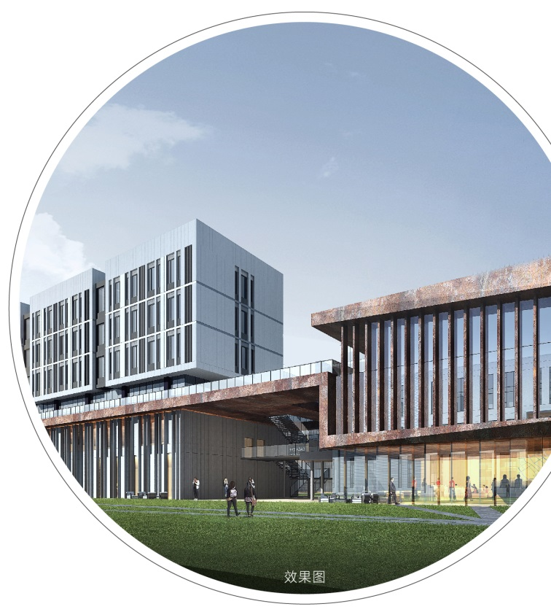
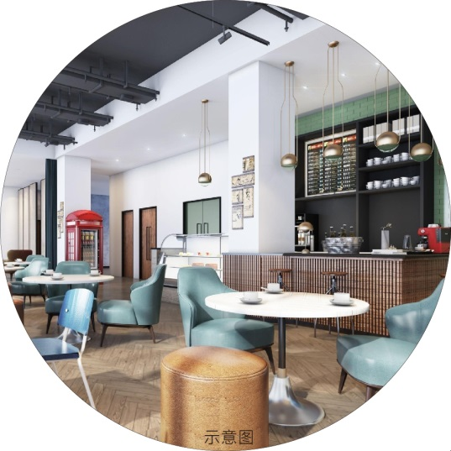
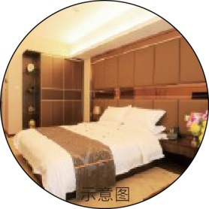

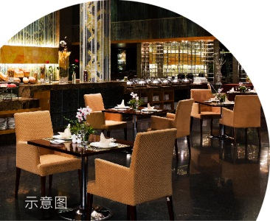
4.2.8 国际产业互联网人才社区
以产业互联网人才为服务对象，搭建国际人才创新创业聚集空间，打造一个便于工作、生活、环境优雅的高端人才社区，为产业互联网总部基地广纳贤士、集聚人才，提供智慧库。
人才公寓、会议中心、
招商中心
员工食堂、精致餐饮
健身房、咖啡厅
便利店、

Slide 10
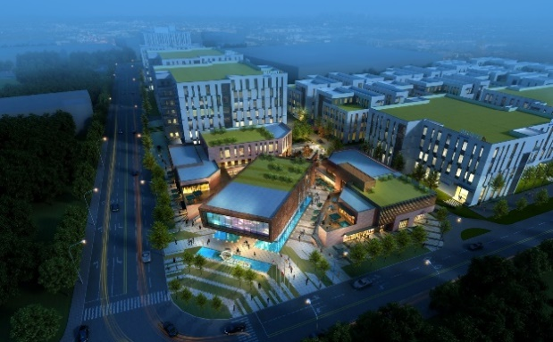
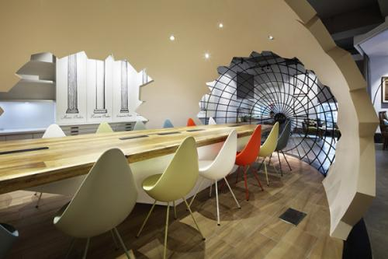
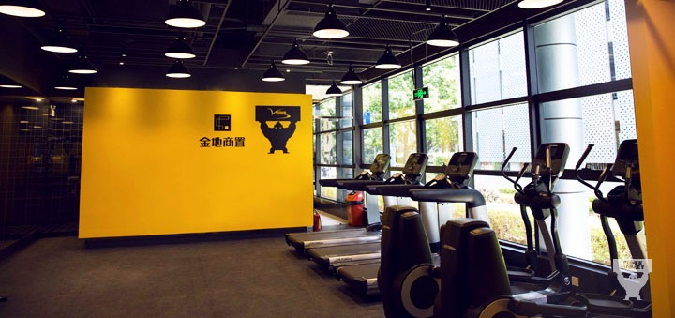
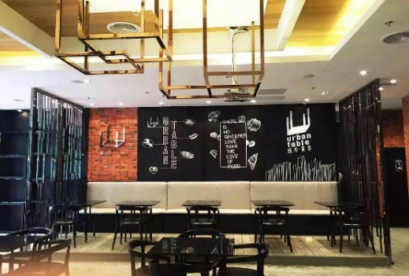
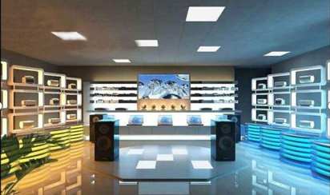
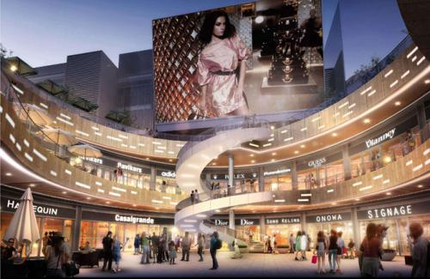
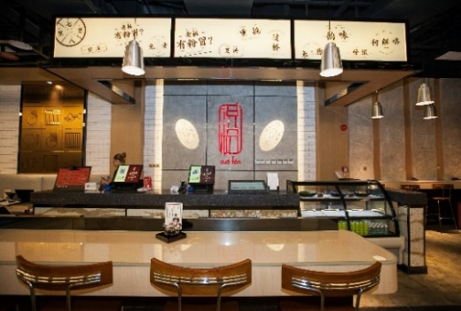
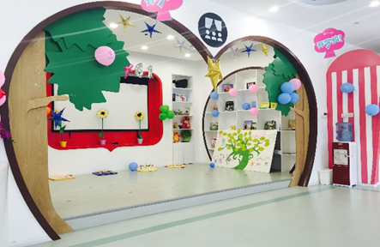
4.3.1 产业链运营能力
运营能力：专业化的运营，确保产业稳定健康发展
联合大型专业运营团队进行总部基地开发，有选择地引入互联网产业的优秀企业，改善存量、优化增量，根据产业发展趋势和格局优化产业结构，为互联网产业的健康发展保驾护航。

Slide 11
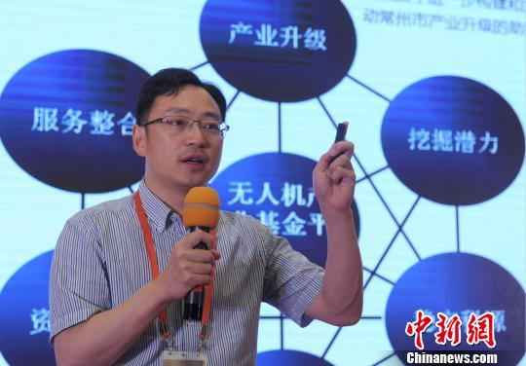
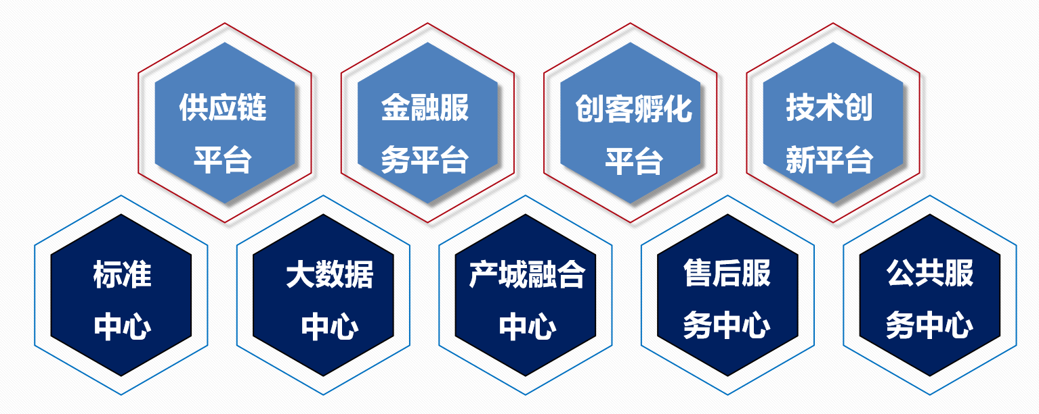
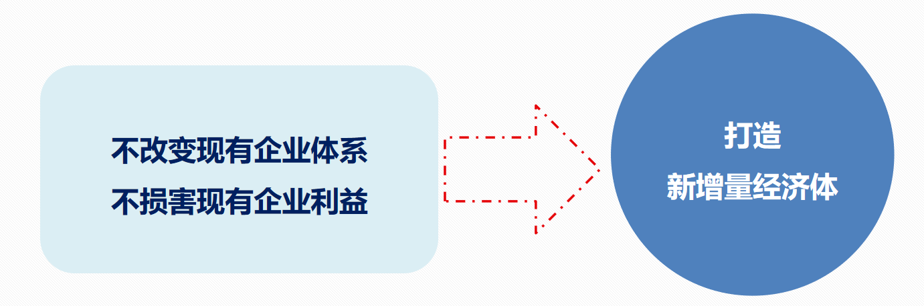
4.3.3 产业体系规划能力
立足解决现有产业痛点，借助互联网的开放性与电子商务平台的便捷性，充分整合集聚产业链上中下游各类资源，创建集行业商流、物流、数据流、资金流、人才流等多元合一的供应链整体规划方案，进一步优化产业生态和价值链，充分发挥行业的人才集聚、资源集聚优势，实现行业提质增效，推动产业转型升级。
未来细分市场当中会产生无数个阿里巴巴
产业互联网共享服务平台的搭建以不改变现有企业体系和不损害现有企业利益为原则，旨在顺应新经济的五大新业态--平台经济、数字经济、流量经济、总部经济、共享经济，为行业利益共同体创造一个“共协、共享、共赢、共创”生态环境，打造新增量经济体。
四大子平台+五大赋能中心 直击各产业现存痛点

Slide 12
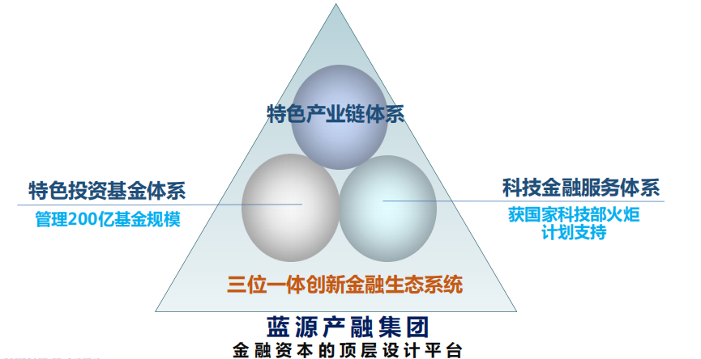















4.3.5 专业投资并购能力
投资能力：主力基金，产融结合
组合投资
产业
量化
并购
扩张期
产业基金
母基金
创始期
量化基金
并购基金
种子期
PE基金
VC基金
天使
基金
2011年
  建立涵盖天使、VC、PE、量化、并购、定向增发、产业基金、母基金等基金模式，为企业从种子期到卓越期的各发展阶段提供全产业链的优质资本服务。

Slide 13
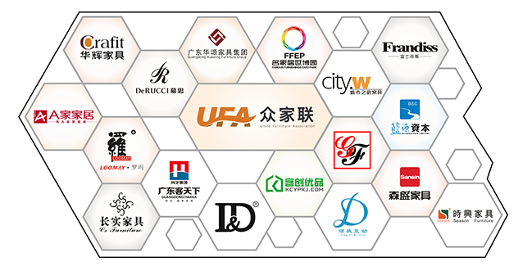



4.3.6 产业集群招商能力
产业链招商
以产业互联网为圆心，全面启动上下游产业链招商
合作平台招商
企业联盟、孵化器、中介机构、行业协会4大战略合作伙伴平台搭建
全面打通国内外资源，助力企业面向全球竞争
产业招商
导入蓝源产城已有产业互联网平台，和即将发起的产业互联网平台，吸引各产业企业落户聚集发展
产业资本招商
设立专项产业基金（政府引导基金）
引进产业资本（优势资本、蓝源资本、博将资本等）
并购投资基金（众投联）

Slide 14
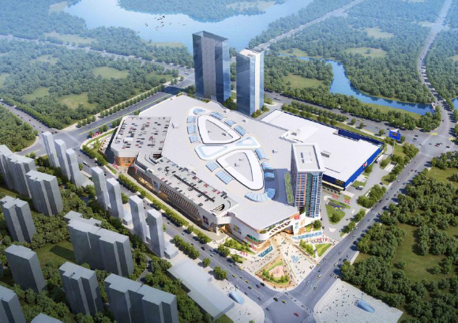






4.4 产业导入
已发起众字辈产业互联网平台区域子平台
专业第三方服务机构
区块链公司
众装联
众智联”
网络科技公司
众轴联
...
众电联
大数据开发公司
物联网公司
其他上下游配套企业
即将发起的产业互联网总部平台

Slide 15
5.3 社会效益
打造系列产业互联网总部平台，为成员企业降本增效，社会经济效应溢出巨大，形成产业凝聚力和稳定的税源。
打造特色产业互联网总部经济的标杆项目，为长三角特色传统产业转型升级提供样板，为供给侧结构改革积累经验。
通过产业互联网平台形成透明的行业环境，形成有序的市场，有利于整个行业的健康发展，有利于政府的市场监管。
通过产业互联网平台巨大的吸引力，打造细分行业的“阿里巴巴”，系统化实现产业链的招商引资，提升区域的产业竞争力。

